Slide 1
化工设计
Chemical Process Design
袁佩青
化工学院，华东理工大学
邮 箱: pqyuan@ecust.edu.cn
电 话: 13671876508
办公室: 徐汇校区实验10楼C座303室
Notes:
化工做什么？
化工厂的建设过程
有开发，也有设计

Slide 2
第1章 绪论
1.1 化工设计的含义
1.2 化工设计课程性质和内容
1.3 化工厂概论
1.4 化工过程设计的技术进展
1.5 工程伦理学

Slide 3
1.1 化工设计的含义
设计
投产
设计是工程技术的起点
制造
试车
安装
化工工程项目的完成历程

Slide 4
1.1 化工设计的含义
Robin Smith: 化工过程设计是选择一系列加工步骤并将它们连接起来，组成一个能将原料转变成所需产品的流程的过程。
化工过程
原料物流
产品物流
Notes:
英国曼彻斯特大学Robin Smith教授《Chemical Process Design and Integration》
有开发，也有设计

Slide 5
1.1 化工设计的含义
化工设计是运用化学工程与工艺的基础知识，结合技术和经济因素，将实验室的研究成果转化为工业生产的创造性劳动。
小试成果
工业生产
化工设计

Slide 6
1.1 化工设计的含义
化工设计的目的、意义
化工设计是知识、经验和标准规范的综合应用。
客观需要 主观实现
科技成果 生产力
样品 产品
必经之路
工具
桥梁
Notes:
化工设计是（理论）知识、（工程）经验和标准规范的综合应用。

Slide 7
1.1 化工设计的含义
化工过程设计的目标及内容
主要目标：确定最佳流程及最佳操作条件，达到最优投入产出比。在定量计算的基础上，结合专家的经验，考虑HSE(健康、安全、环保)因素，确定一个综合设计方案。
内容：基本核心是化工工艺设计，附带内容是针对化工工艺设计，对它的配套部分如公用工程、外管设计等进行深入设计和完善。
Notes:
HSE是健康(Health)、安全(Safety)和环境(Environment)三位一体的管理体系。危害识别和风险控制是HSE管理核心所在，作为以研发设计为龙头的EPC工程公司，惠生工程始终坚持“工艺安全管理(PSM)”和“行为安全管理(BSM)”并重，积极引入HAZOP、LOPA和SIL等工艺安全分析方法，抓住工艺过程的本质安全;建立并动态优化覆盖惠生工程项目实施全过程的危险源识别、控制数据库。

Slide 8
1.2 化工设计课程性质和内容
1、目的
培养学生综合运用知识的能力（化工原理、热力学、力学、反应及分离工程）；
帮助学生建立工程观点，实现从学生向工程师的转化；
通过课程学习，让学生了解部分设计规范。

Slide 9
1.2 化工设计课程性质和内容
2、内容
基础理论
第 1章 绪论
第 2章 化工设计的内容与程序
第 3章 化工设计前期工作
第 4章 物料衡算和能量衡算
第 5章 工艺流程设计
第 6章 化工设备的选型和设计
第 7章 化工厂布置
第 8章 化工管道布置设计
第 9章 非工艺专业设计
第10章 工程概算
ASPEN PLUS软件
1、PLUS模拟软件简介
2、压力变送
3、传热单元模拟
4、ASPEN物性方法
5、简捷分离过程模拟
6、分离设备—塔
7、反应器模拟1
8、反应器模拟2

Slide 10
1.2 化工设计课程性质和内容
3、要求
具有丰富的工程经验
实验室：混酸配制示意图
冰浴，把浓硫酸慢慢加入浓硝酸，同时不断搅拌；
在通风地方里进行,不要面朝风向，硝酸少量分解产生氮氧化物。

Slide 11
1.2 化工设计课程性质和内容
3、要求
具有丰富的工程经验
工业上：混酸配制示意图
设计工作是最富有创意、最具挑战性的工作！

Slide 12
1.2 化工设计课程性质和内容
3、要求
具有扎实的化工基础理论知识
A
A
B
B
A B C
A B C
B C
C
C

Slide 13
1.2 化工设计课程性质和内容
3、要求
具有扎实的化工基础理论知识
C₂H₄ + C₆H₆ → C₆H₅C₂H₅
C₂H₄ + C₆H₅C₂H₅ → C₆H₄(C₂H₅)₂
C₂H₄ + C₆H₄(C₂H₅)₂ → C₆H₃(C₂H₅)₃
_{乙烯易使催化剂}
_{结焦失活！}
C₂H₄
C₆H₆
C₂H₄
C₆H₆

Slide 14
1.2 化工设计课程性质和内容
3、要求
充分了解工艺特点，熟悉化工设计相关软件，掌握化工单元操作最新发展动态
环氧乙烷水合制乙二醇
C₂H₄O + H₂O → HO-C₂H₄-OH
采用反应精馏可提高选择性，但反应速率较慢需一定持液量，不希望太大压降。
液
汽
垂直筛板示意图

Slide 15
1.2 化工设计课程性质和内容
3、要求
熟知本专业与其他相关专业的关系
设备、机械
自控、仪表
建筑、结构
电气
给排水
采暖、通风
辅助条件

Slide 16
1.2 化工设计课程性质和内容
3、要求
熟知本专业与其他相关专业的关系
化工设计的主体是化工工艺人员，但必须有其它专业人员的配合，才能完成整个设计。对一个化工工艺设计人员，不但要求敬业并精通工艺，而且要求具备广泛的工程知识，善于组织各专业共同完成整个设计工作。

Slide 17
1.2 化工设计课程性质和内容
3、要求
了解国家相关政策
环保
能源
文物保护
规划
约束条件

Slide 18
1.2 化工设计课程性质和内容
4、地位
大三下半年或大四开设，偏向专业课，要求先修“化工原理”、“反应工程”、“化工热力学”、“物理化学”、“化工设备基础”等，才开始学习本课程；
综合利用先修专业基础课知识，在化工工艺设计乃至化工厂设计的过程中综合运用；
“化工设计”课程的学习，更体现化学工程与工艺本科学生综合素质的高低。

Slide 19
1.2 化工设计课程性质和内容
5、特点
综合性
多专业基础课知识的综合与集成
实践性
面向实际化工工艺设计、化工厂设计的工程运用

Slide 20
1.3 化工厂概况
一、化工厂分类
化工涉及行业范围包括：化肥、无机化工、有机化工、石油化工、合成橡胶、合成纤维、合成树脂和塑料、农药、染料涂料、医药、精细化工等。
按 产 品： 日化厂、石化厂、农药厂、橡胶厂、塑料厂等。
按 规 模： 大型化工厂(≥100 kt/a)
中型化工厂(10~100 kt/a)
小型化工厂(<10 kt/a)
按生产方式： 连续操作、间歇操作

Slide 21
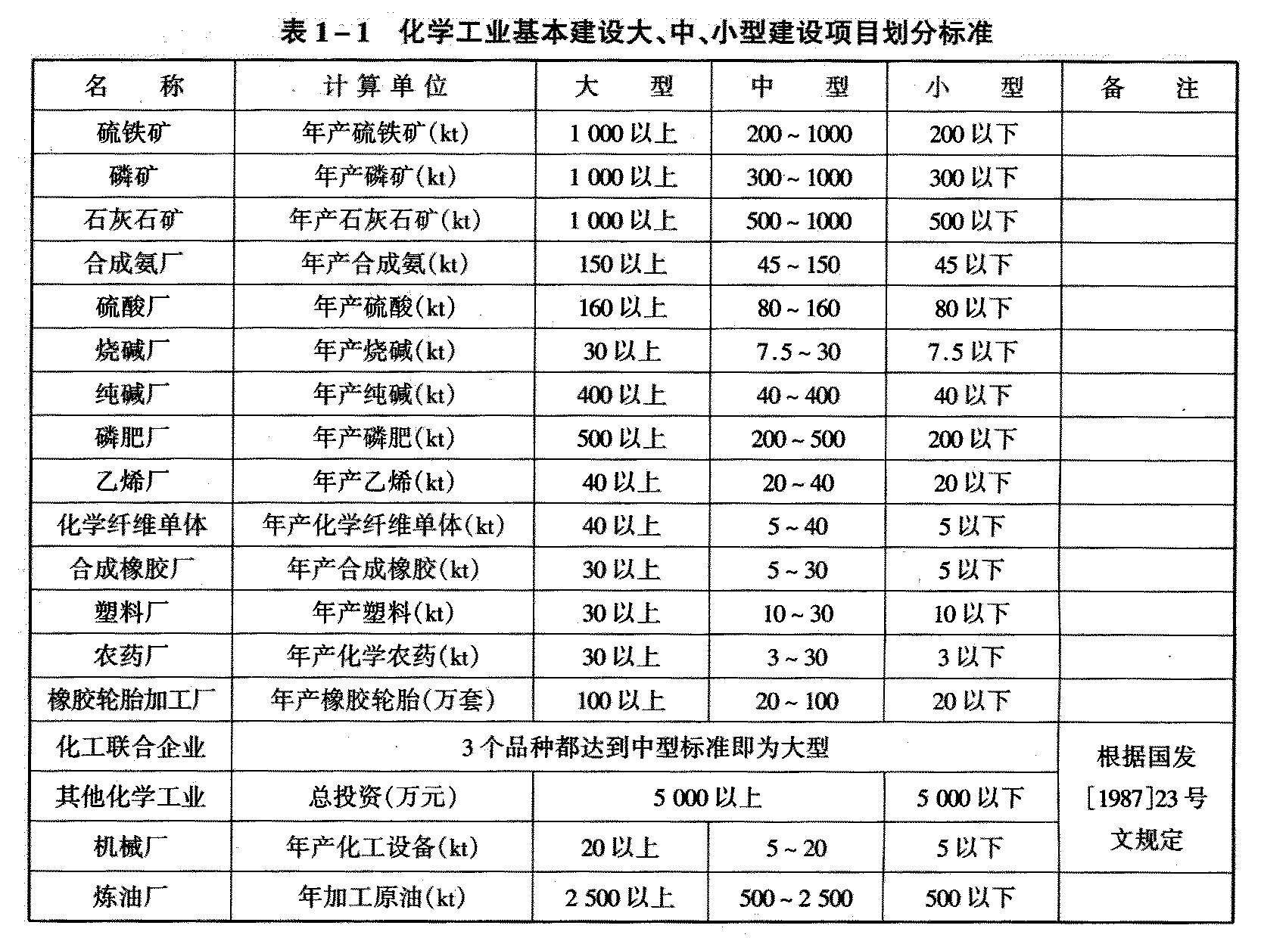
1.3 化工厂概况

Slide 22
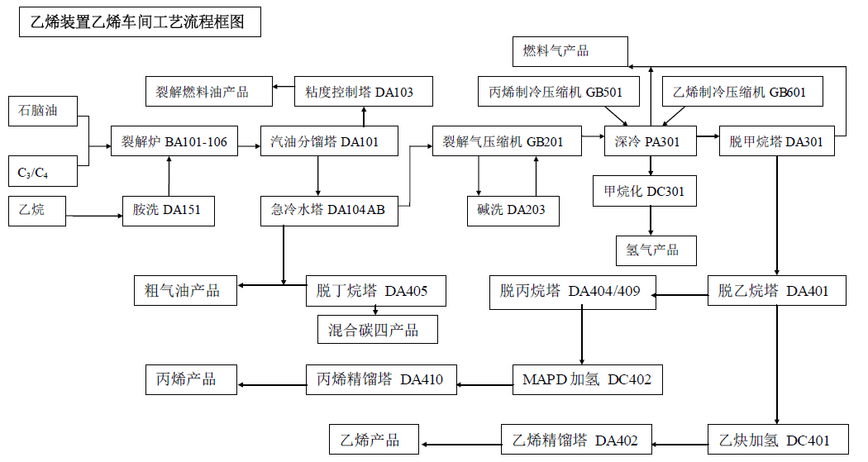
1.3 化工厂概况
二、化工生产的特点
工艺流程复杂：流程很长，如乙烯工业

Slide 23
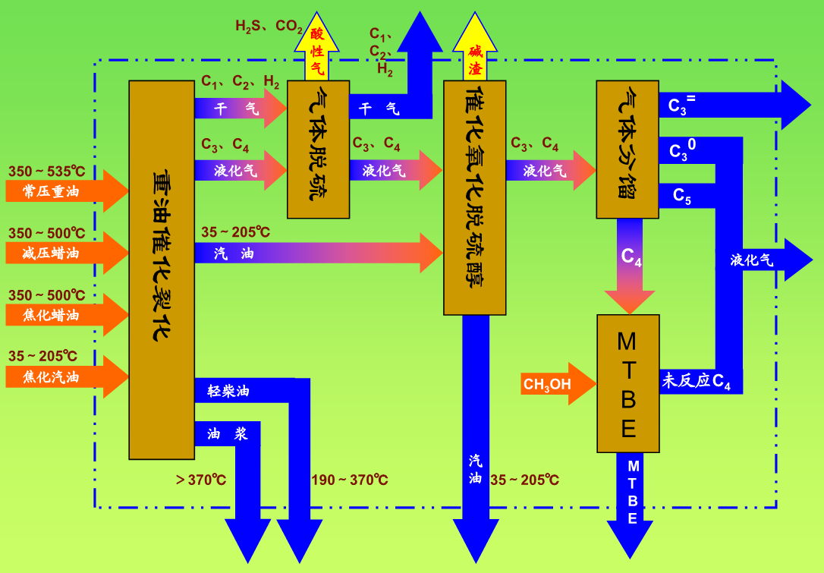
1.3 化工厂概况
二、化工生产的特点
操作状态变化大：如原油的二次加工过程

Slide 24
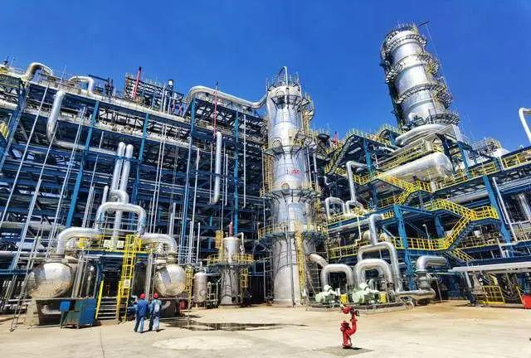
1.3 化工厂概况
二、化工生产的特点
流体输送多：管道、输送设备多

Slide 25
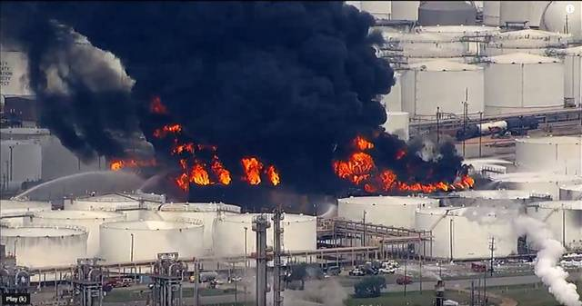
1.3 化工厂概况
二、化工生产的特点
具有腐蚀性：管道、设备材质
有毒：安全卫生
易燃、易爆：防爆、电气、自动化

Slide 26
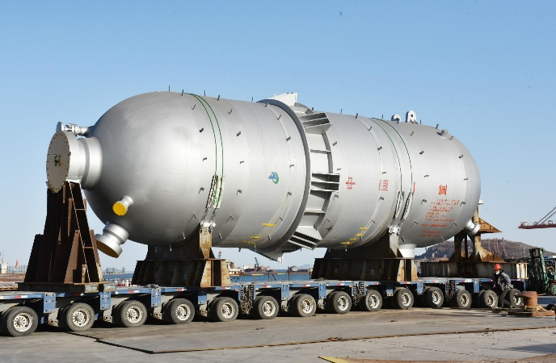
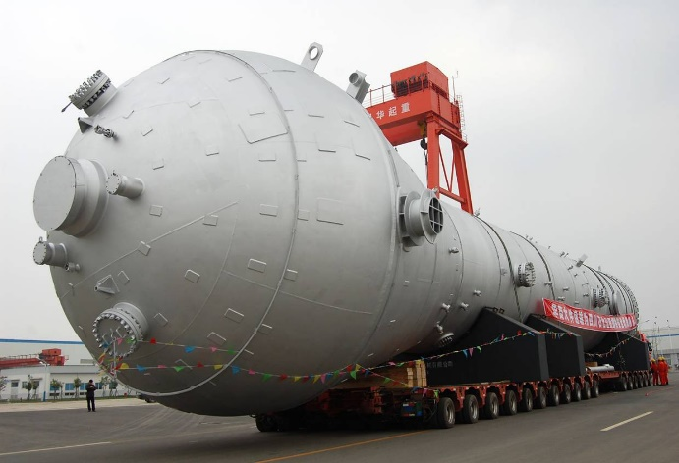
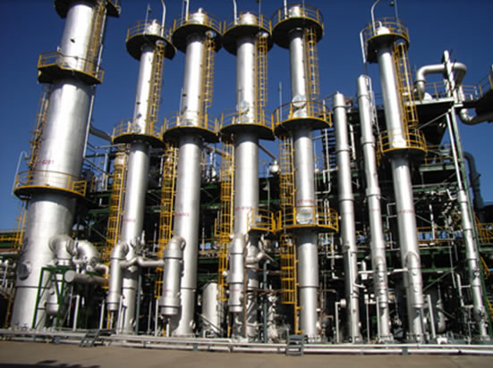
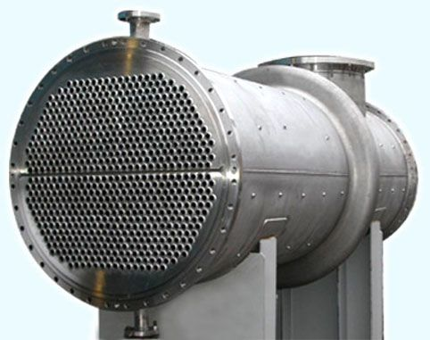
1.3 化工厂概况
二、化工生产的特点
非标设备多：反应器、塔等

Slide 27
1.3 化工厂概况
三、化工生产的组成
化工厂结构
人：人员配置，机关、工程技术、操作、后勤行政人员
财：固定资金、流动资金
物：机器设备、材料、仪器仪表等
产：生产——人、财、物都是为生产服务的
供：原材料、设备、物资等供应
销：产品销售——销售渠道必须畅通
专业技术人员
专业：工艺、设备、自动控制、给排水、电气、土建、热工等
化工厂组成
生产部门、辅助生产部门、行政、生活等。
Notes:
生活部门 现在不在有了
固定资产
厂区布置

Slide 28
1.4 化工过程设计的技术进展
复杂大型化工厂的设计
智能工厂、柔性化工厂的设计
自主创新设计
与国际工程设计的接轨
化工过程设计
发展方向
我国化工设计院，原来的专业部门进行了相应的改革调整。
工艺专业部：侧重化工工艺设计
（大部分为化学工程与工艺专业人员）
工艺系统专业部：侧重除化工工艺设计以外与工艺有关内容
（少量化学工程与工艺专业人员，大量辅助专业）
原来的
工艺专业部
Notes:
数字工厂

Slide 29
原化工部九大设计院
1.4 化工过程设计的技术进展
1 | 中国天辰工程有限公司 | 天津 | 化工部第一设计院
2 | 赛鼎工程有限公司 | 太原 | 化工部第二设计院
3 | 东华工程科技股份有限公司 | 合肥 | 化工部第三设计院
4 | 中国五环工程有限公司 | 武汉 | 化工部第四设计院
5 | 中国石化集团宁波工程有限公司 | 宁波 | 化工部第五设计院 （兰州设计院）
6 | 华陆工程科技有限责任公司 | 西安 | 化工部第六设计院
7 | 中石化南京工程有限公司 | 南京 | 化工部第七设计院
8 | 中国成达工程有限公司 | 成都 | 化工部第八设计院
9 | 中国石油集团东北炼化工程有限公司 吉林设计院 | 吉林 | 化工部第九设计院
Notes:
中石化
中石油
补充资料，有利于就业
三井 东华科技 浙江省天正设计工程有限公司

Slide 30
1.4 化工过程设计的技术进展
工艺专业部：侧重出PFD、PID
PFD（Process Flowsheet Diagram）过程物料流程图
P&ID（Piping & Instrument Diagram）带控制点工艺仪表管道流程图
工艺系统专业部：侧重出UFD、UID
UFD（Utility Flowsheet Diagram）公用工程物料流程图
UID（Utility Instrument Diagram）公用工程仪表管道流程图
专业部之间：
设计工作过程中有许多需要交流的条件、文件（“条件表”），有发出条件的主导专业，有接收“条件表”的接收专业。

Slide 31
1.4 化工过程设计的技术进展
化学工程与工艺
化工机械
自动化及仪表
总图
概预算（工程经济）
建筑、结构、
暖通、给排水、强弱电
热工、环境工程（环保）、工业炉
我国化工设计院
的专业种类
注册化工工程师 注册安全工程师 注册环评工程师 注册咨询工程师
Notes:
乙苯脱氢反应器设计

Slide 32


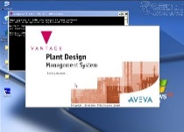
1.4 化工过程设计的技术进展
计算机辅助化工过程设计
20世纪20年代前：化工过程设计几乎没有理论作指导，几乎完全凭经验；
20世纪20～60年代：化工过程设计开始有化工单元操作理论作指导，可以定量计算设计，但几乎完全凭手工计算与绘图完成设计工作；
20世纪60年代后：计算机辅助化工过程设计得到发展。
计算机软、硬件技术的发展
化工单元操作等理论的不断成熟
数学计算技术的发展

Slide 33
1.4 化工过程设计的技术进展
计算机辅助化工过程设计
计算机辅助化工过程设计的优势
设计工作效率高
规范性好
设计水平高（可进行优化设计）
效率对比：
手工计算：一个年产30万吨的乙烯工程，400个工程师花费近1年的时间，才能全凭手工计算与绘图完成一个流程方案的设计。
计算机辅助设计：200个工程师花费8个星期，就能完成一个流程方案。后者的设计工作效率比前者高出10多倍。

Slide 34

1.5 工程伦理学
工程伦理学：关于工程中道德问题的研究和对于那些应用于指导工程师工作的伦理原则和理想的探讨。
最集中的问题：责任

Slide 35
1.5 工程伦理学
一、国内设计工作存在的问题
1. 设计项目
同一装置如催化裂化、加氢裂化等，同样条件，投资相差千万甚至上亿，什么原因？
2. 改造扩建项目
企业为向主管部门申请资金盲目立项；
设计单位为设计收费和局部利益，扩大改造范围，造成不必要的浪费。
3. 不正当收费
客观原因；
竞标体制不完善；
建设单位盲目预留处理能力；
工程伦理方面的诸多问题。

Slide 36
1.5 工程伦理学
二、 工程伦理学
大中型化工项目投资动辄达上亿元，设计水平高低直接关系着投资高低、产品质量、运行费用及安全、环保等；
设计工作者肩负着大量资金高效利用的重任；
设计工作者要具有良好的工作素质(专业基础理论、工程经验)，还必须具备良好协调能力和敬业精神及职业道德。
Notes:
两个民企例子：东昊、浙石化

Slide 37

1.5 工程伦理学
二、 工程设计人员应具备工程伦理观念
美国化学工程师协会
会员要以诚实和无私、忠诚于主顾、顾客和大众；努力提高工程专业的胜任能力和声望，运用知识和技能增加人类福祉来支持和推进工程专业的廉政、荣誉和尊严。

Slide 38
1.5 工程伦理学
二、 工程设计人员应具备工程伦理观念
在完成工程任务时，首先应考虑到公众的安全、健康和福祉；
如发现其工作后果将对其同事或公众现有的或将来的健康、安全构成不利影响时，正式地忠告其雇主或客户(如认为正确可考虑进一步通告)；
对其行动承担责任并承认他人的贡献，要求对其工作的批评性评论及提出对他人工作的客观评论；
客观并真实的发表报告和提供资料；
作为忠实的委托人或代理人，对每一顾客和客户进行专业服务，并避免利益冲突；
与所有同事及合作人公平共事，承认其特有的贡献和能力；
仅在其能力胜任领域完成专业服务；
通过其服务的功绩建立其专业信誉；
通过其经历继续开发其专业，并为在其监管下人员发展专业提供机会。

Slide 39
本章思考题：
化工项目的开发需要经过哪些过程？
什么是化工设计？它包括哪些内容？
化工工艺设计包括哪些内容？
化工设计人员应具备哪些基本素质才能完成设计任务？
什么是工程伦理学？作为一个化学工程师应具备什么样的工程伦理观念？

Slide 40
参考书目
网站：http://e-learning.ecust.edu.cn
教材：化工设计，娄爱娟等. 华东理工大学出版社，2002
参考书：化工过程设计，倪进方主编. 化学工业出社，1999； 化工过程设计，王静康主编. 化学工业出版社，2008； 产品与过程设计原理，W.D.Seider等. 朱开宏译. 华东理工大 学出版社, 2006； 化工过程设计，R.Smith. 王保国译. 化学工业出版社，2002；化工工艺设计手册，第四版，吴德荣主编. 化学工业出版社，2009；化工流程模拟实训--Aspen Plus教程，孙兰义主编. 化学工业出版社，2012
Notes:
课程中心没有了，门户网站学习平台
Apsen 有第二版

